Slide 1

Измерение температуры группы

Slide 2
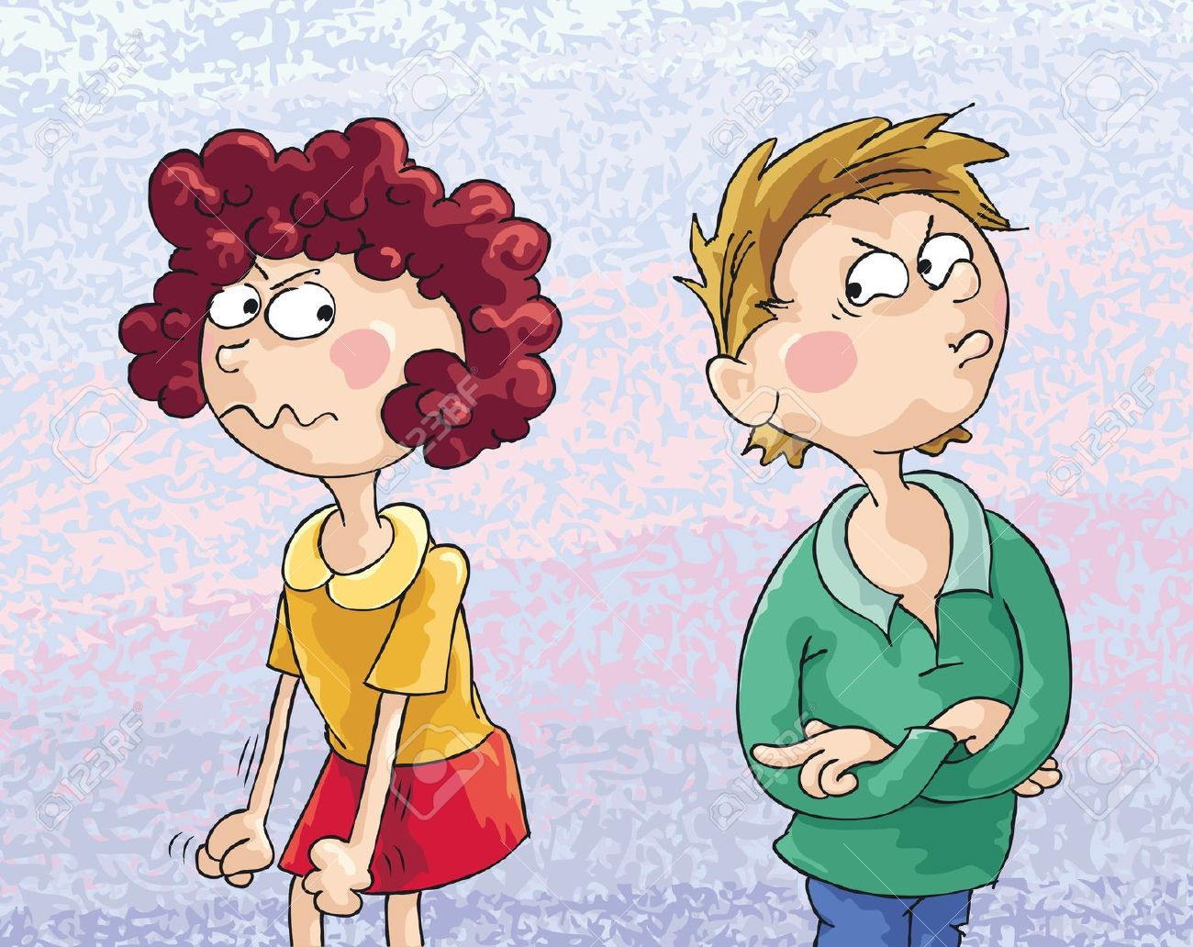
Как измерить температуру в группе?

Slide 3
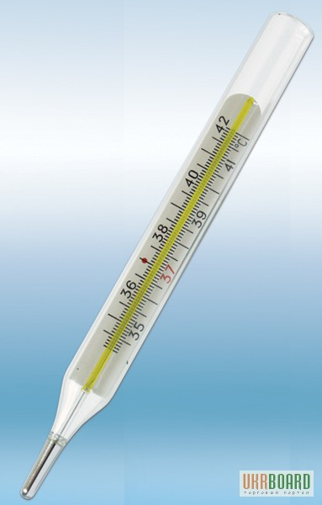

Караул
Зона беспокойства
Зона комфорта

Slide 4

Измерение температуры группы
1. Благодарности
2. Трудности и жалобы
3. Информация
4. Желания и мечты

Slide 5

Наши правила
1. Когда кто-то говорит перед всеми он (она) – ЗВЕЗДА.
2. Когда говорит ЗВЕЗДА - мы молча слушаем.
3. Мы просто слушаем, не обсуждаем и не оцениваем.
4. После занятия мы тоже никого не обсуждаем.
5. Мы говорим только по теме.

Slide 6

Благодарности
Я благодарен (благодарна)
(кому – имя)
за то, что ты (он)….

Slide 7
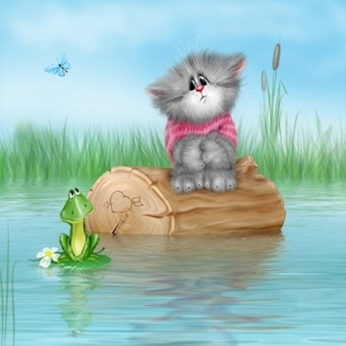
Трудности и жалобы
А также пути решения

Slide 8
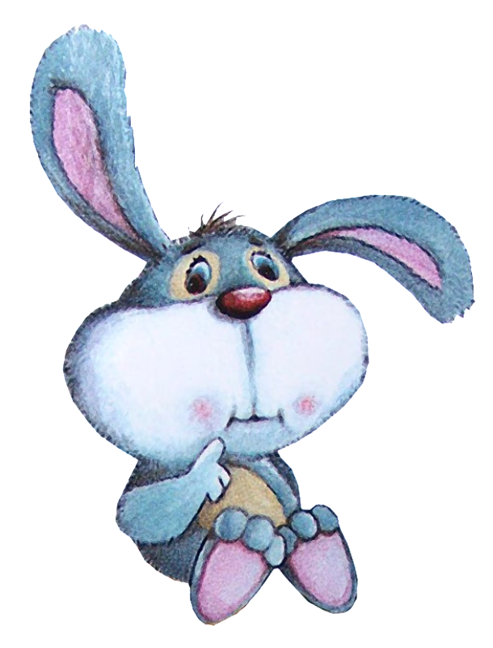
Информация
Что?
Где?
Когда?

Slide 9
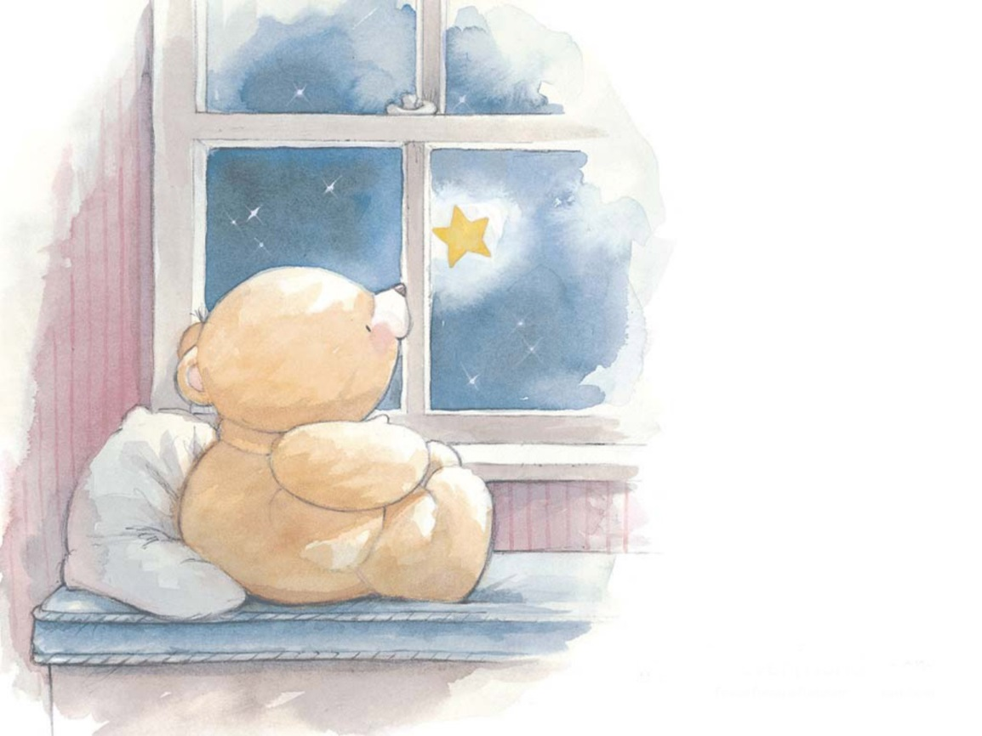
Желания и мечты

Slide 10
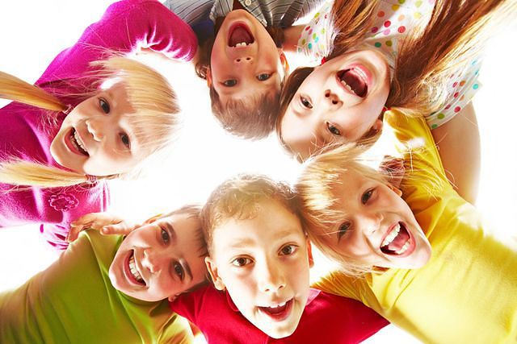
В нашей группе…
Комфортная температура!

Slide 11
Педагоги-психологи:
Лохматова Татьяна Васильевна.
Идентификатор 299-481-600
Казакова Екатерина Олеговна.
Идентификатор 246-611-615
Воробьева Надежда Борисовна.
Идентификатор 215-808-784

